Slide 1

select ~ where 쿼리 예제

Slide 2
and, or

Slide 3
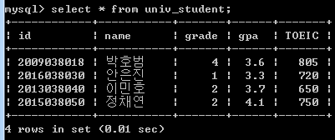
현재 데이터의 상태

Slide 4
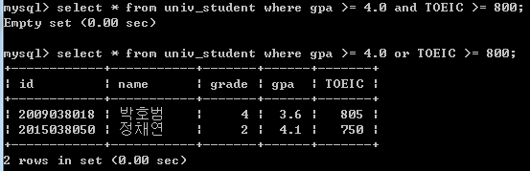
select * from univ_student where gpa >= 4.0 and TOEIC >= 800;
univ_student 테이블에서 gpa가 4.0이상이고, TOEIC도 800이상인 모든 요소를 출력
둘 다 만족해야 하는데, 둘 다 만족하는 데이터가 없습니다.
select * from univ_student where gpa >= 4.0 or TOEIC >= 800;
univ_student 테이블에서 gpa가 4.0이상 이거나, TOEIC이 800이상인 모든 요소를 출력
둘 중에 하나만 만족하면 되므로 2개의 데이터가 출력 되었습니다.

Slide 5
BEETWEEN A AND B

Slide 6
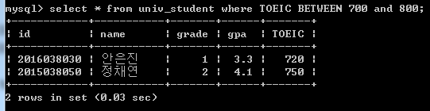
토익 점수가 700과 800사이인 데이터는
2개가 있습니다.
BEETWEEN A AND B 는
영어에서 A와 B 사이라는 뜻

Slide 7
끝

